Slide 1
第1-2讲--QuartusII软件使用
张瑞华
山东大学计算机科学与技术学院
ruihua_zhang@sdu.edu.cn

Slide 2
Altera公司的QuartusⅡ软件提供了可编程片上系统（SOPC）设计的一个综合开发环境，是进行SOPC设计的基础。
QuartusⅡ集成环境包括以下内容：系统级设计、嵌入式软件开发、可编程逻辑器件设计、综合、布局和布线、验证和仿真等。

Slide 3
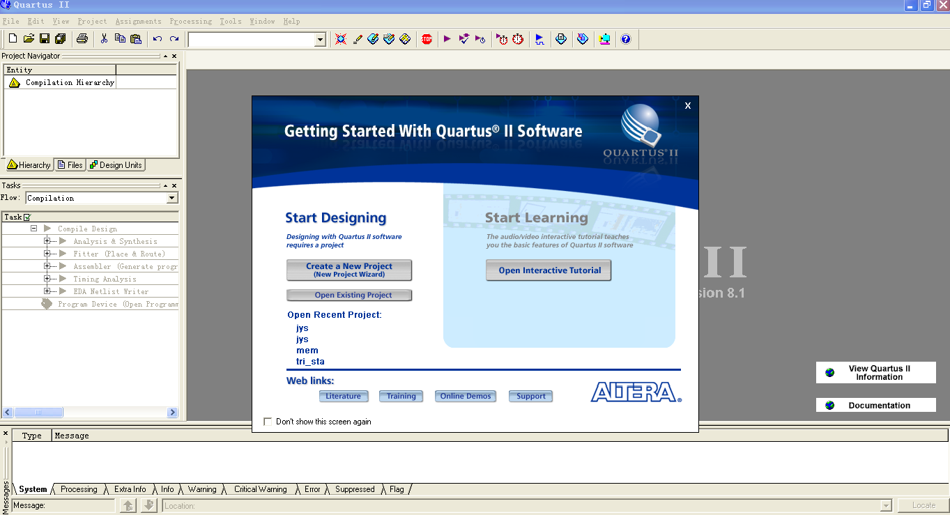
1、QuartusⅡ图形输入法
在桌面上双击QuartusII图标（或从“程序”→“Altera”→Quartus），进入QuartusII项目管理器窗口如图1.1所示。
新建项目
打开原项目

Slide 4
（1）建立新项目
QuartusⅡ软件的工作对象是项目，一个项目（Project）是一个系统设计的总和，包含了所有的子设计文件和设计项目中的所有辅助文件，所以在进行一个逻辑设计时，首先要指定该设计的项目名称，对于每个新的项目应该建立一个单独的子目录，以后所有与该项目有关的文件都将存在这个子目录下。
1）单击图1.1中间的“新建项目”选项（单击鼠标左键，以后如无特殊说明，则含义不变），屏幕如图1.2所示。

Slide 5
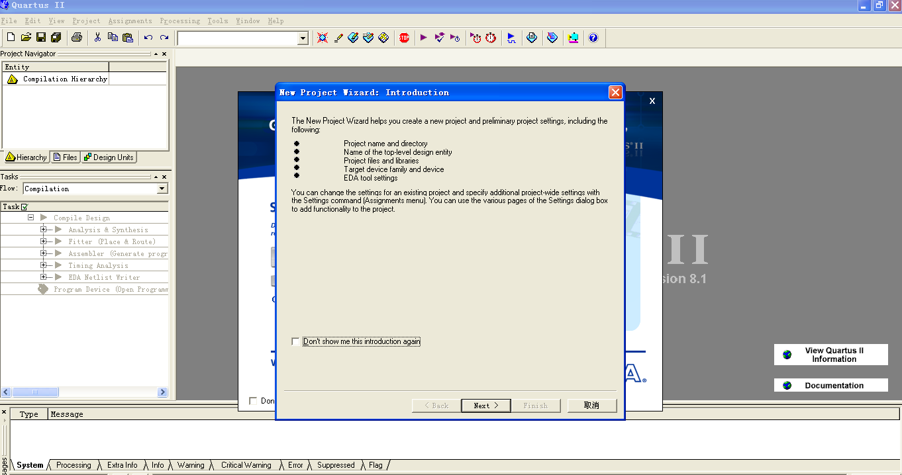
图1.2 建立新项目的对话框

Slide 6
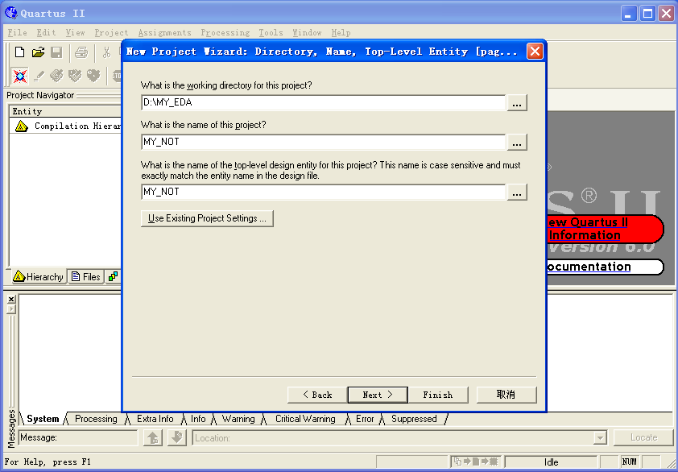
2）在图1.2 New Project Wizard窗口中单击 “NEXT”按钮，弹出如图1.3所示的对话框，从上向下分别键入新项目的文件夹名、项目名后（本例中，分别键入D：\MY_EDA、MY_NOT、MY_NOT）。
图1.3 指定项目名对话框

Slide 7
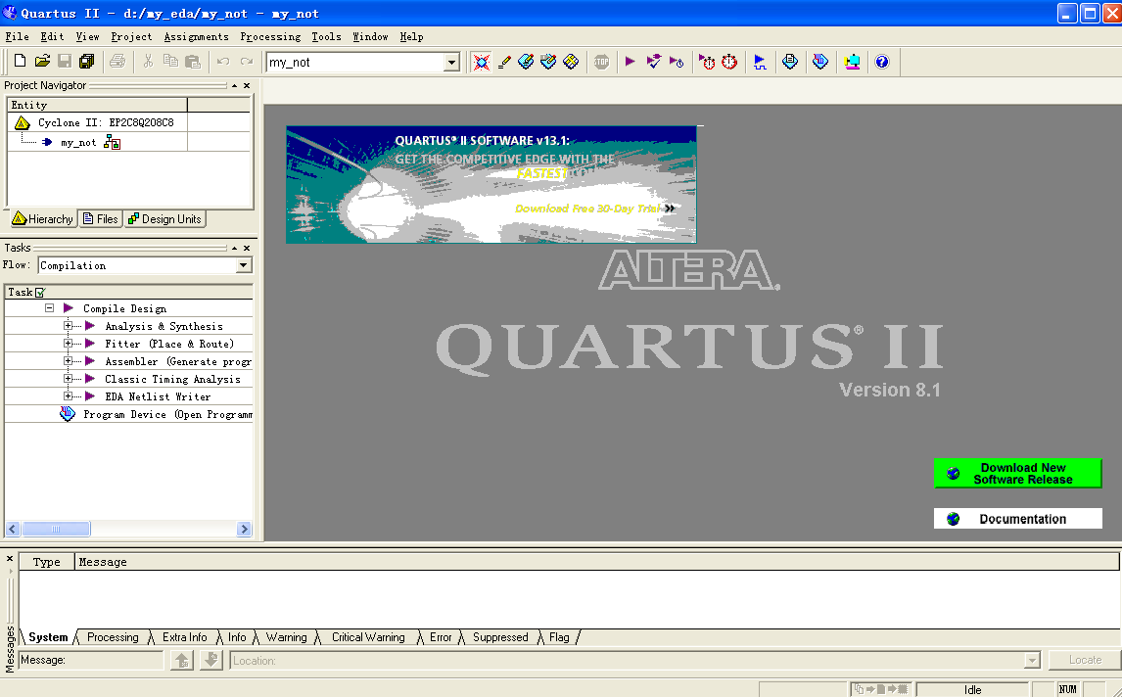
3）在图1.3中，单击“Finish”按钮（如果文件夹不存在，则系统会提示用户，确认后系统会自动建立该文件夹），弹出如图1.4所示的对话框。
图1.4 确定项目名对话框

Slide 8
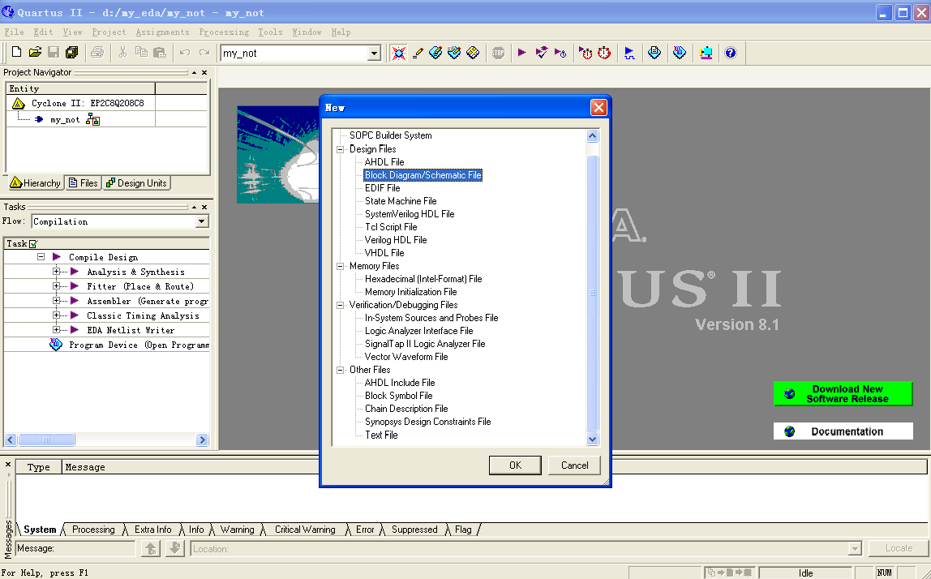
（2）建立原理图文件
1）打开原理图编辑器。在图1.4中，单击“File”菜单→单击New选项（快捷键：Ctrl+N），弹出如图1.5所示的对话框
图1.5 选择图形编辑器对话框

Slide 9
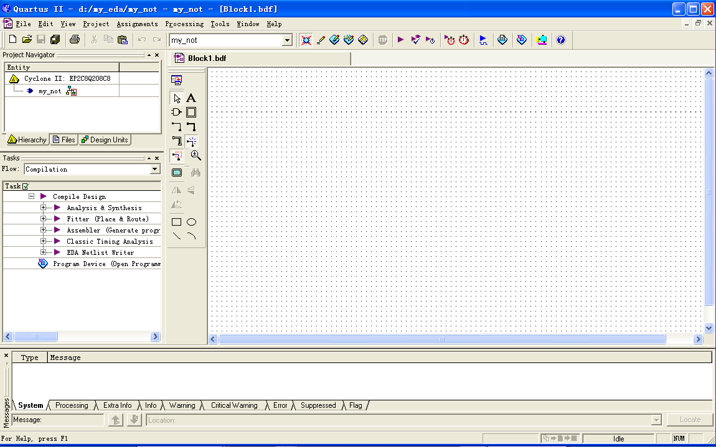
在图1.5对话框中，双击（双击鼠标左键，以后如无特殊说明，则含义不变）“Block Diagram/Schematic File”选项,打开原理图编辑器，如图1.6所示。
图1.6图形编辑器窗口

Slide 10
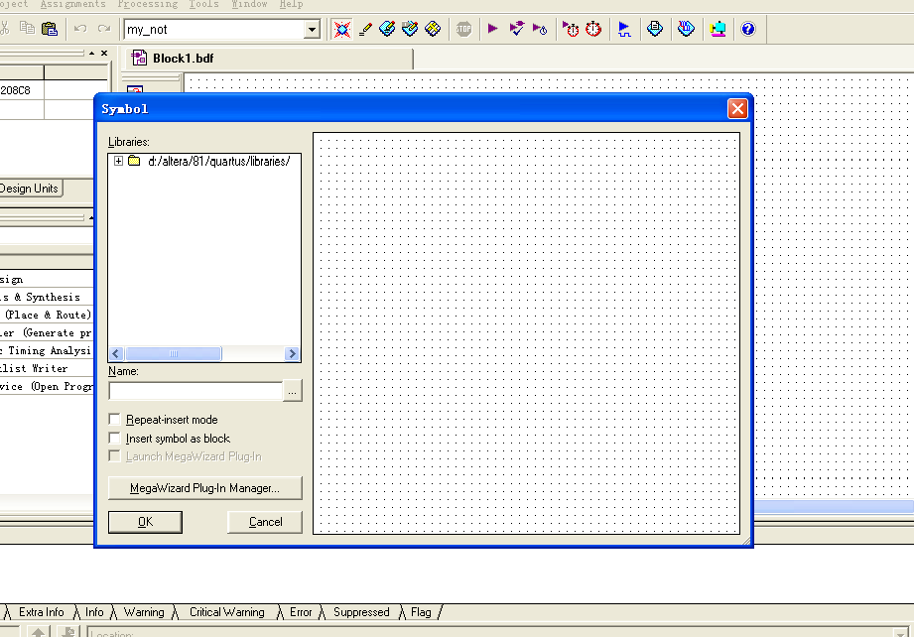
2）添加元件。
在图1.6中，双击图形编辑窗的空白处，弹出图1.7所示窗口
图1.7 添加反相器元件符号的窗口

Slide 11
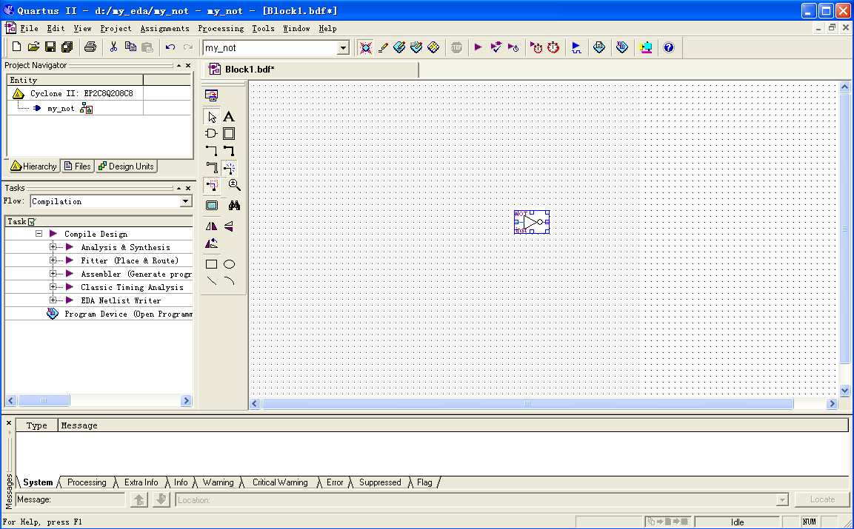
在图1.7的Name输入编辑框中输入not后，单击“Ok”按钮，弹出图1.8所示窗口。
此时可以看到光标上站着被选的符号（反相器），将其移动到合适的位置单击鼠标左键，使其固定。
图1.8 放置反相器窗口

Slide 12
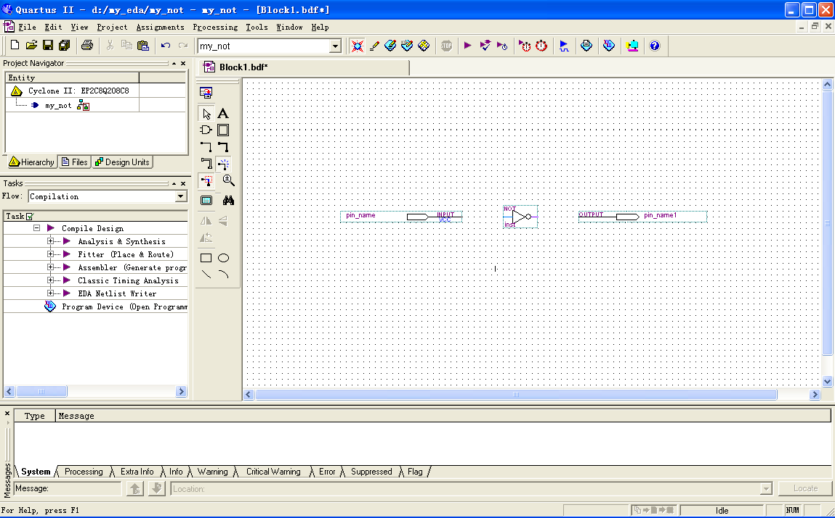
重复上述三个步骤，给图中放置一个input和一个output符号，如图1.9所示。
图1.9 放置了所有元件符号的屏幕

Slide 13
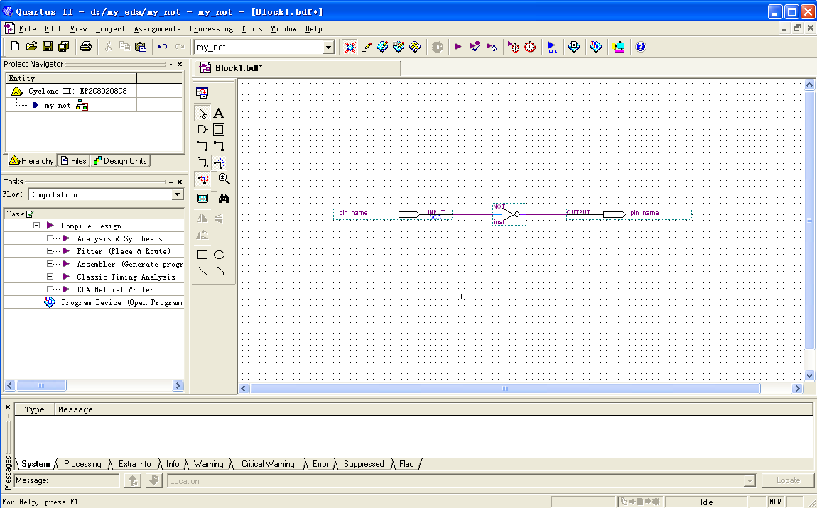
3）连线
如果需要连接两个端口，可将鼠标移到其中一个端口，这时鼠标自动变为 现状，然后一直按住鼠标左键并将其拖到第二个端口，待连接点上出现蓝色的小方块后再释放鼠标左键，即可看到在两个端口之间有一条线生成，如图1.9 所示。
重复上述步骤的方法，将反相器和output连起来。完成所有连线的电路图如图1.10所示。
图1.10 完成全部连线
的窗口

Slide 14
4）为输入/输出端口命名
在图1.10中，双击pin_name使其衬底变黑后，再键入信号名A并回车确认。输出端口的标记方法与此相同。本例中将输出信号命名为B。
5）保存文件
在图1.10中单击保存文件按钮 ，弹出如图1.11的对话框。
在图1.11中，缺省情况下“文件名（N）”的文本编辑框中为MY_NOT,单击“保存”按钮即可已完成的设计，如图1.12所示。

Slide 15
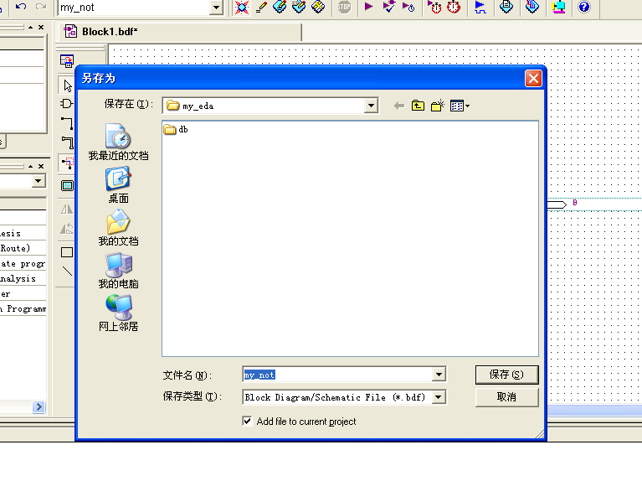
图1.11 欲保存文件前的窗口

Slide 16
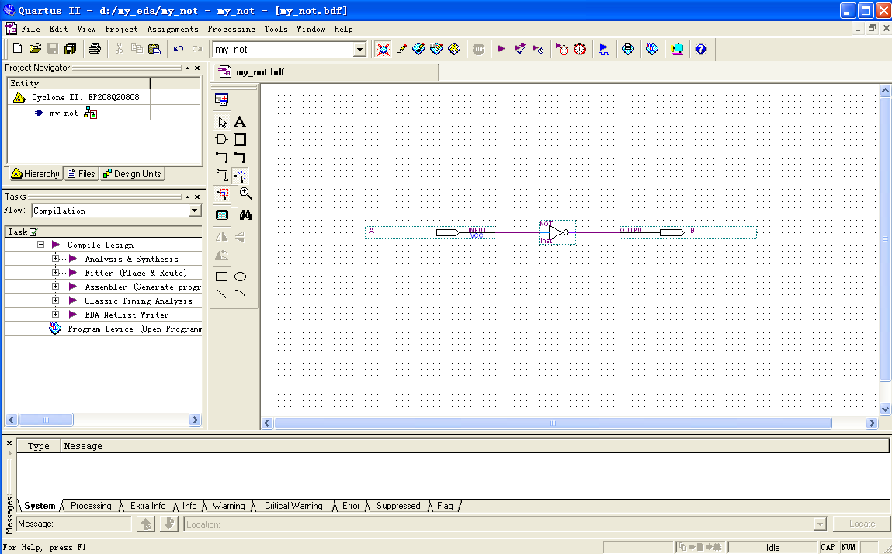
图1.12 文件已保存的窗口

Slide 17
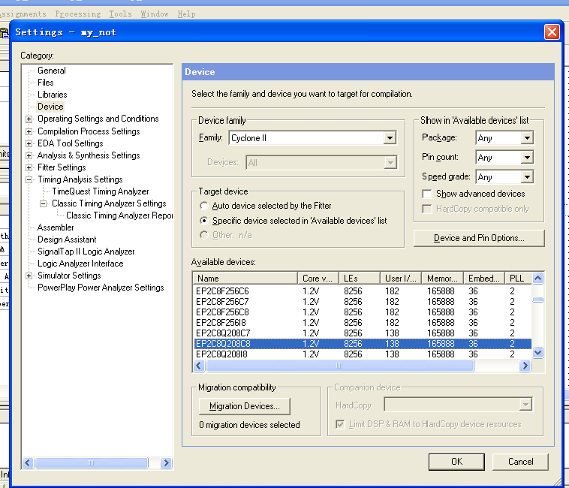
（3 ）目标器件选择
对于进行的设计项目通常需要设计人员自己指定欲使用的目标器件型号，选择目标器件的步骤如下：
1）单击图1.12中的Assignments菜单，选中Device……选项，如图6.13所示。
图1.13 选择器件的窗口

Slide 18
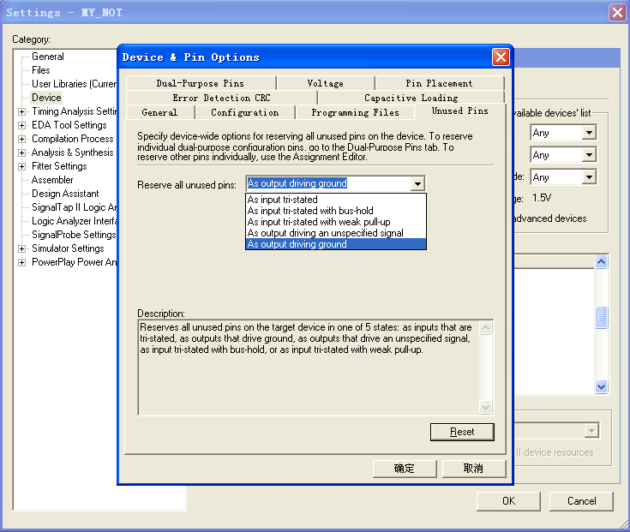
2）在图1.13中，在Family列表中选择器件系列，在Available device框中选择器件型号，本实验使用的器件系列：Cyclong II，器件型号：EP2C8Q208C7，选择无误后单击“OK”按钮返回图1.12窗口。
3）在图1.13中，还可以单击“Device & Pin Options”按钮，在弹出的“Device & Pin Options”窗口中，单击“Unused Pins”对未使用引脚进行处理，如图1.14所示。
图1.14 未使用引脚
的处理

Slide 19
4）在图1.14中选择“As input tri-stated”（避免未使用引脚对系统中其他元器件造成影响，保证系统可靠工作，一般可将未使用引脚设定为三态输入方式）后，单击“确定”按钮，返回图1.13所示窗口。

Slide 20
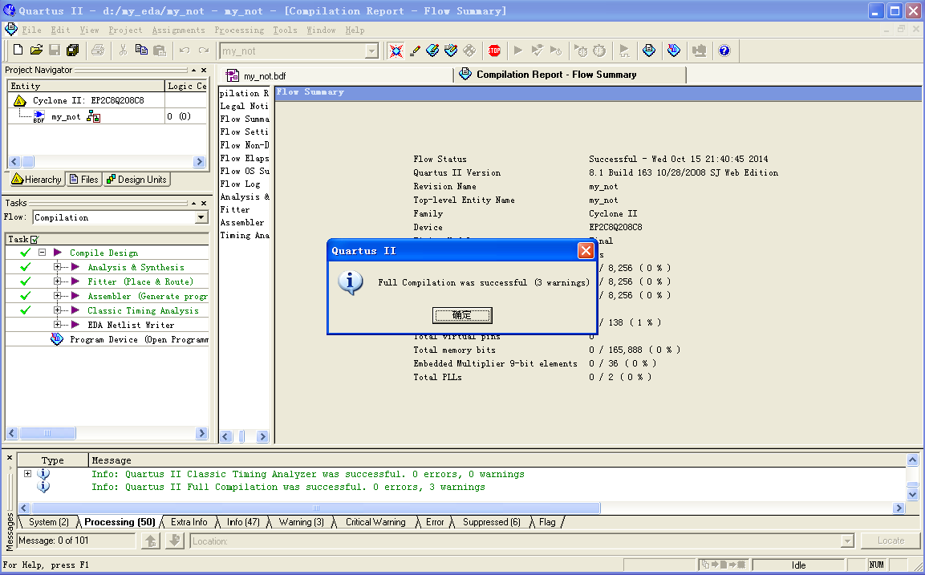
（4）设计项目的编译
QuartusⅡ软件的编译器包括多个独立的模块。各模块可以单独运行，也可以选择Processing－>Start Compilation命令启动全编译过程。
1）在图1.12中，单击水平工具条上的编译按钮 （形似向右的小三角），或者使用Processing菜单中的Start Compilation选项开始编译，并伴随着进度不断地变化屏幕，编译完成后的窗口如图1.15所示。
图1.15 编译完成的窗口

Slide 21
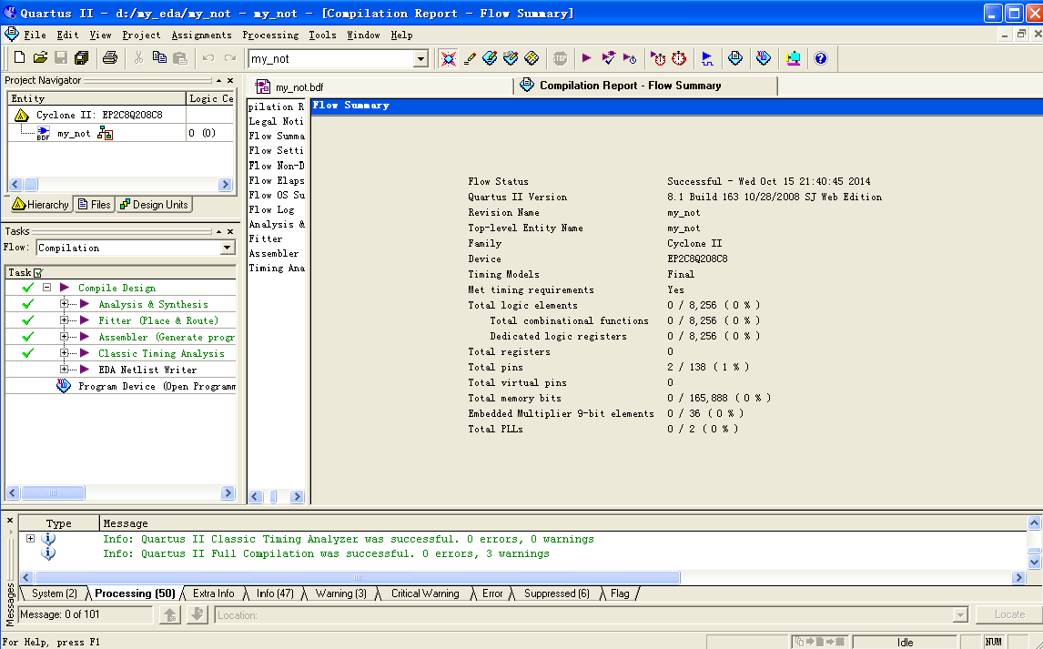
2）在图1.15中单击“确定”按钮后，进入图1.16所示窗口。在该图中显示了编译时的各种信息，其中包括警告和出错信息。根据信息提示，如果有错，则再做相应的修改。重复步骤1，直到没有错误提示为止。
图1.16 编译完成后
的信息窗口

Slide 22
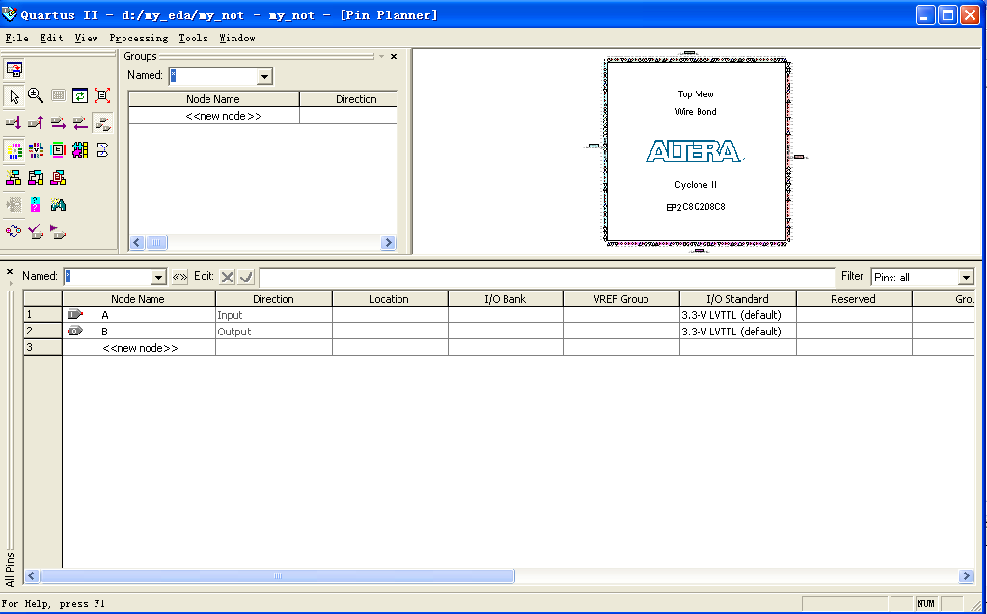
（5） 引脚分配
在选择好合适的目标器件，完成设计的分析综合过程并得到工程的数据库文件之后，需要对设计中的输入、输出引脚指定具体的器件引脚号码，指定引脚号码称为引脚分配或引脚锁定。
1）在图1.12窗口中单击菜单Assignments命令，在弹出的下拉菜单中选择Pins选项，进入如图1.17所示引脚分配窗口。
图1.17 引脚分配窗口

Slide 23
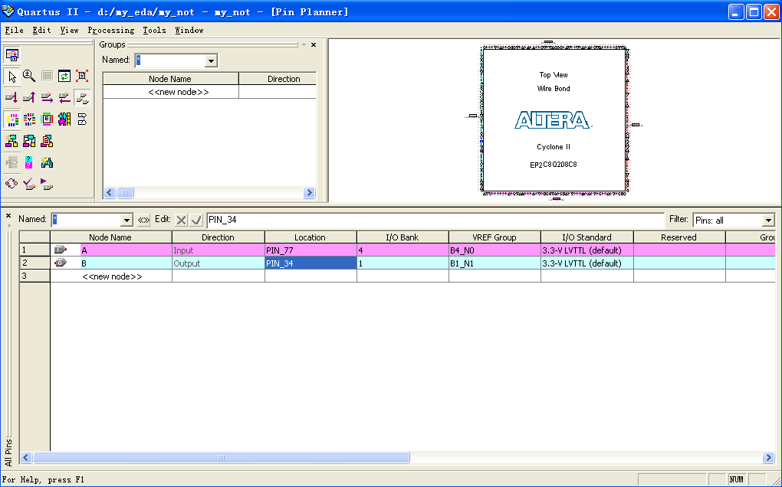
2）在图1.17中选中引脚“A”，双击“Location”列的蓝色矩形框（与本引脚处于同一行），在弹出的引脚列表中选择合适的引脚，也可直接键入引脚号码，如图1.18所示。
图1.18 指定引脚时的屏幕显示

Slide 24
3）重复步骤2，完成所有引脚的指定，如图1.18所示，本例中输入A接开关K0(77pin）,输出B接发光二极管LD0（34pin）,保存引脚分配结果，退出引脚分配界面。
4）引脚全部指定完毕之后，需重新进行一次编译，如正确将得到和图1.15的信息窗口。
（6）编程下载
使用QuartusⅡ软件完成设计项目的编译之后，将产生以目标器件的编程器对象文件（.pof）或SRAM对象文件（.sof）的形式保存的文件，QuartusⅡ软件的编程器（Programmer）使用该文件对器件进行编程或配置。

Slide 25
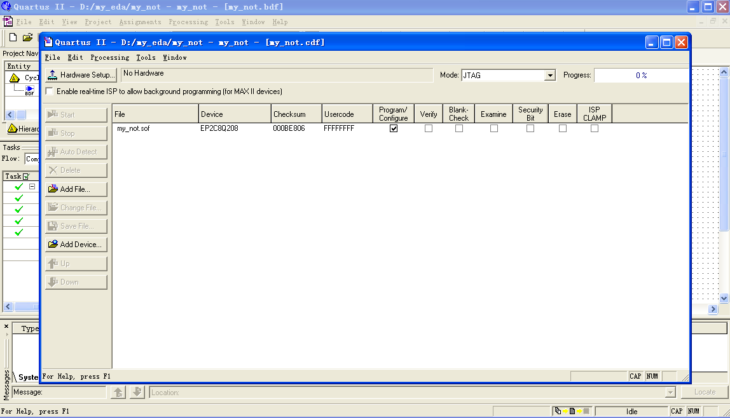
1）在图1.12窗口中，单击 下载按钮或是使用Tools－>Programmer命令，编程器窗口自动打开，如图1.19所示。
图1.19 编程器窗口

Slide 26
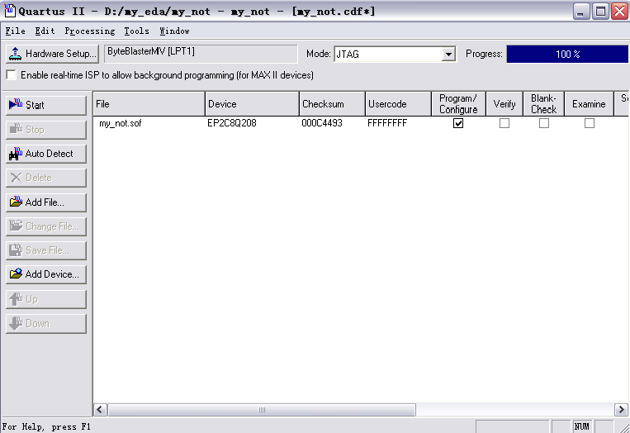
2）在图1.19窗口中，单击“Start”按钮，计算机就开始下载编程文件，开始下载后，屏幕上的进度条以百分数表示下载进度。下载完成后如图1.20所示。
注意：下载前应检查图1.19窗口中的欲下载的文件名、器件型号和下载模式是否正确、硬件编程器是否存在等，只有上述正确才可以开始下载。本例中，编程文件为MY_NOT.sof，它是由QuartusII在编译时自动生成的；以后的实验中下载模式全部选择JTAG。
图1.20 下载完成窗口

Slide 27
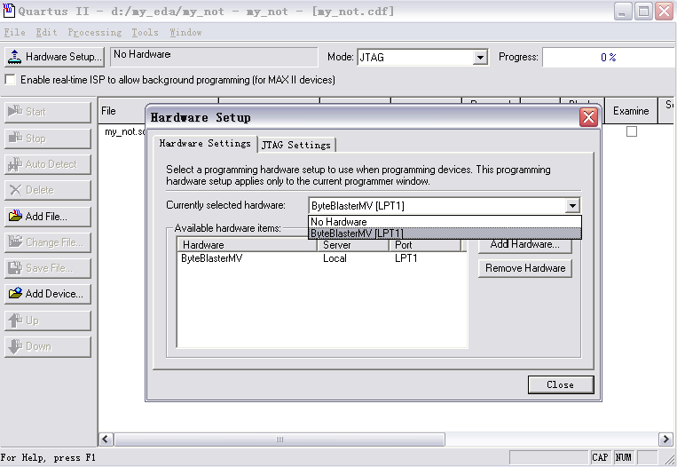
3）在图1.19窗口中，如系统没有找到硬件编程器，则需要自行添加。添加硬件编程器的方法是单击 按钮，按图1.21所示窗口设置即可。
图1.21 “Hardware Setup”窗口

Slide 28
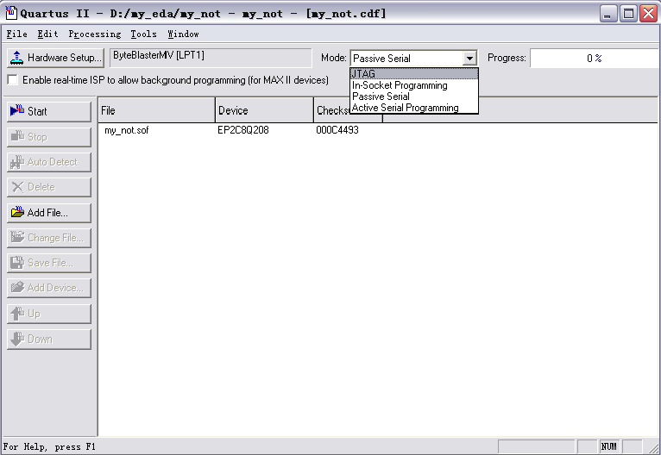
4）图1.19中，点击“mode”下拉窗口，选择JTAG项即可，如图1.22所示。
图1.22 下载模式选择窗口

Slide 29
5）拨动开关K0，即可通过发光二极管LD0验证设计结果。

Slide 30
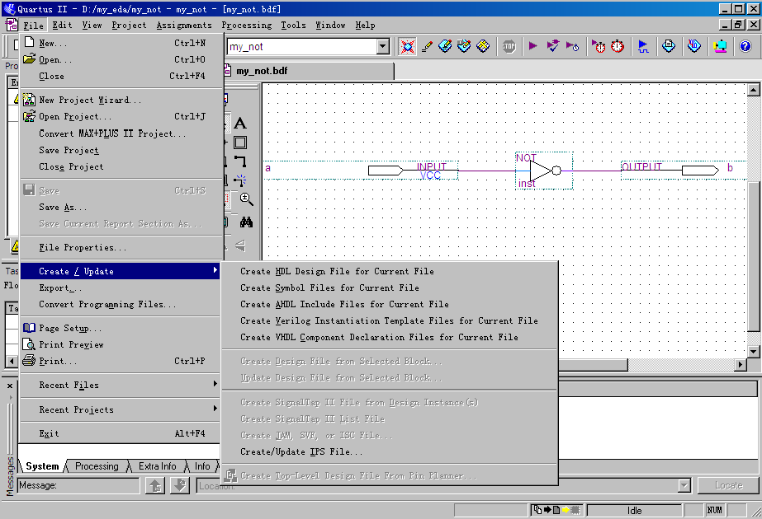
（7 ）符号图的生成
在层次化设计中，一个项目工程往往是另外一个项目工程的子项目，该子项目在总的工程项目中只是一个实现某种功能的符号图。因此，在完成一个子项目工程时，要产生一个可供顶层项目工程使用的符号图。
1. 在图1.12窗口中，单击“File”菜单，选择Create/Update－>Create Symbol File For Current File命令，如图1.23所示
图1.23 选择符号图
生成命令窗口

Slide 31
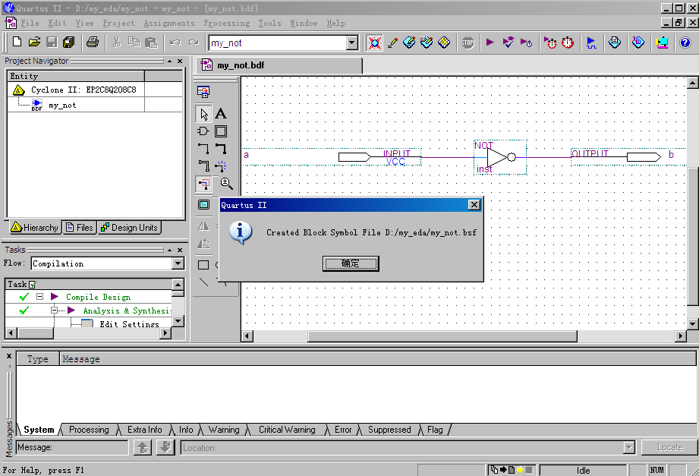
2）按图1.23选择后弹出符号图保存窗口，确定后弹出生成成功的提示，如图1.24所示。
3）在图1.24中，单击“确定”按钮，完成了该设计的符号图生成。
图1.24 符号图生成成功的提示窗口

Slide 32
2、 仿真验证
仿真验证是EDA设计技术的重要特征。
在完成了设计项目的输入、综合以及布局布线等步骤以后，则可以使用EDA仿真工具或QuartusⅡ仿真器对设计项目的功能与时序进行仿真，以检查设计结果正确如否。
下面介绍在QuartusⅡ仿真器中对设计项目进行仿真验证的方法。

Slide 33
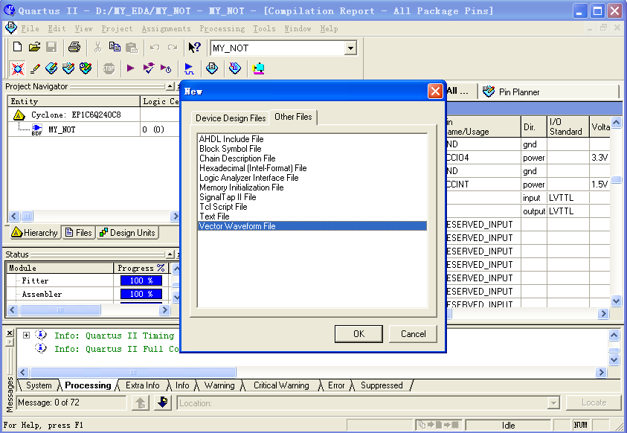
（1）建立仿真波形文件。
1） 在图1.12中，单击File/New菜单命令，弹出New对话框，选中Other Files标签，如图1.25所示。
图1.25 Other Files标签

Slide 34
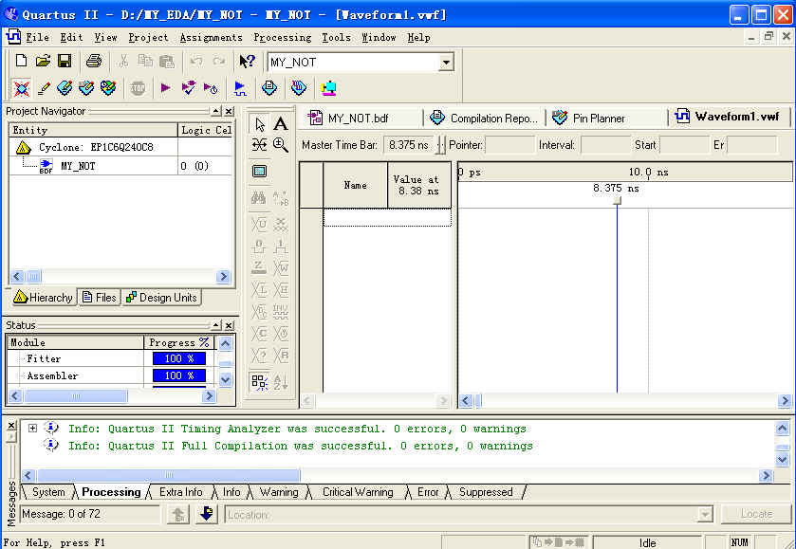
2)在图1.25中选择Vector Waveform File选项后，单击“OK”按钮，进入图1.26所示波形编辑窗口。
图1.26 编辑仿真文件窗口

Slide 35
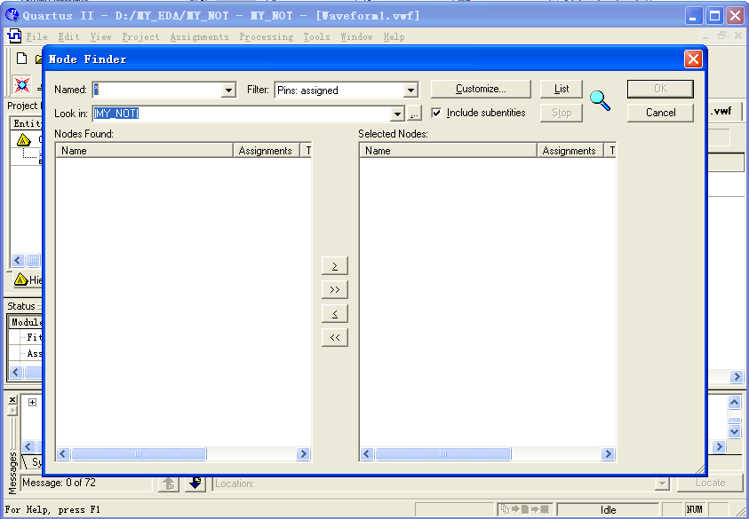
3)在图1.26窗口中，双击“Name”下方的空白处，弹出“Insert Nod or Bus”对话框，单击该对话框“Node Finder...”按钮后，进入Node Finder窗口，如图1.27所示。
图1.27 “Node Finder”对话框

Slide 36
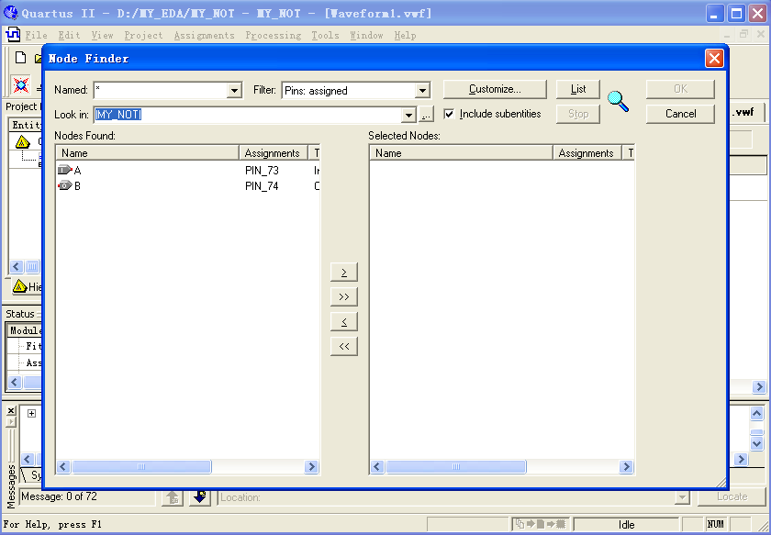
4)在图1.27界面中单击“List”按钮，设计项目中的全部输入/输出管脚在左边窗口列出，如图1.28所示。
图1.28 “Node Finder”对话框

Slide 37
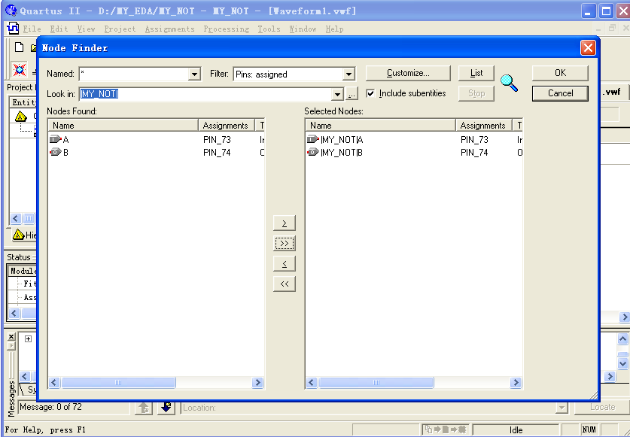
5)在图1.24中，选中欲观察的输入或输出引脚，单击“≥“按钮，将其拷贝到右边窗口中。如果要将左边窗口中所有输入/输出都被拷贝到右边窗口中，可直接单击“>>”按钮，如图1.29所示。
图1.29 选择欲观察的输入/输出对话框

Slide 38
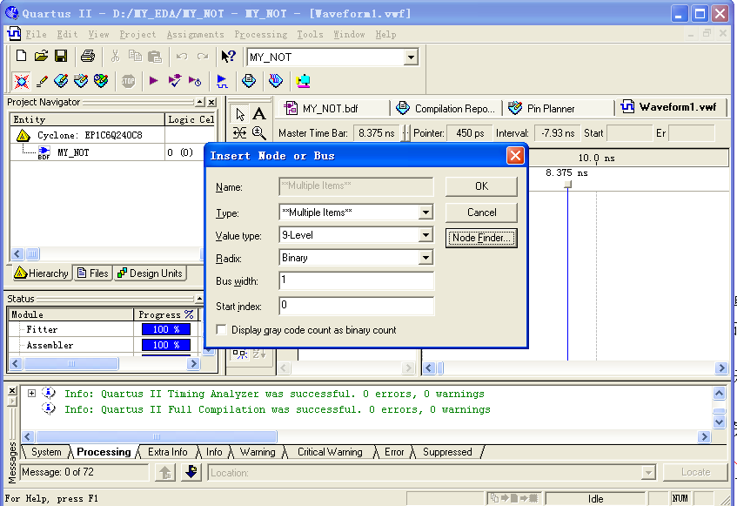
6) 在图1.29中，完成全部引脚选择后单击“OK”按钮，返回图1.30所示界面。
图1.30输入/输出引脚选择完成后的窗口

Slide 39
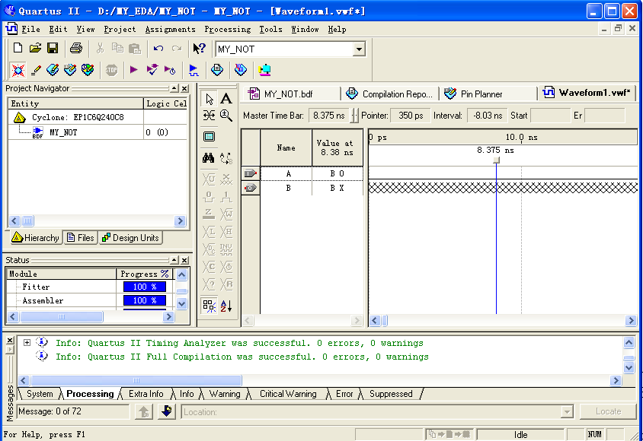
7) 在图1.30窗口中，单击“OK”按钮，返回图1.31所示的波形编辑窗口。
图1.31 波形编辑窗口

Slide 40
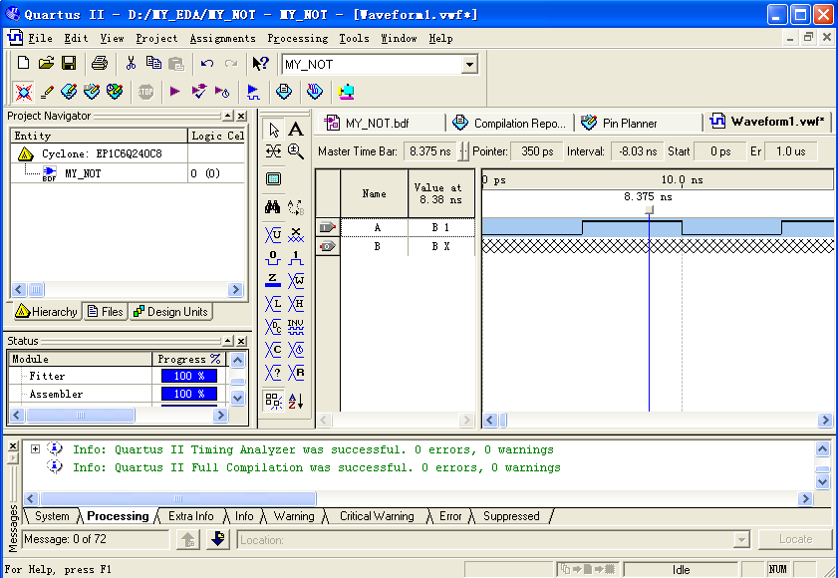
8) 在图1.31中，单击“Name”栏下方的“A”，即选中该行编辑输入波形。再单击工具栏中的 按钮，屏幕将弹出“Clock”对话框，此时可以修改信号的周期、相位和占空比，然后故单击“OK”按钮，输入信号A的波形添加完毕，如图1.32。
(9) 保存建
立的波形
文件。
图1.32 完成仿真波形编辑的窗口

Slide 41
（2）设计的仿真验证
1) 仿真器设置。选择Assignments－>Settings...命令，在Settings对话框的Category列表中选择Simulator Settings，然后在弹出的界面中进行功能仿真或时序仿真等设置。
2）启动仿真器。完成仿真器设置后，在图1.32中窗口中，单击仿真“ ”按钮或者使用Processing－>Start Compilation命令启动仿真器，并有进度提示。完成后会弹出一个“QuartusII”对话框，表明仿真是否成功，本例的仿真结果如图1.33所示。

Slide 42
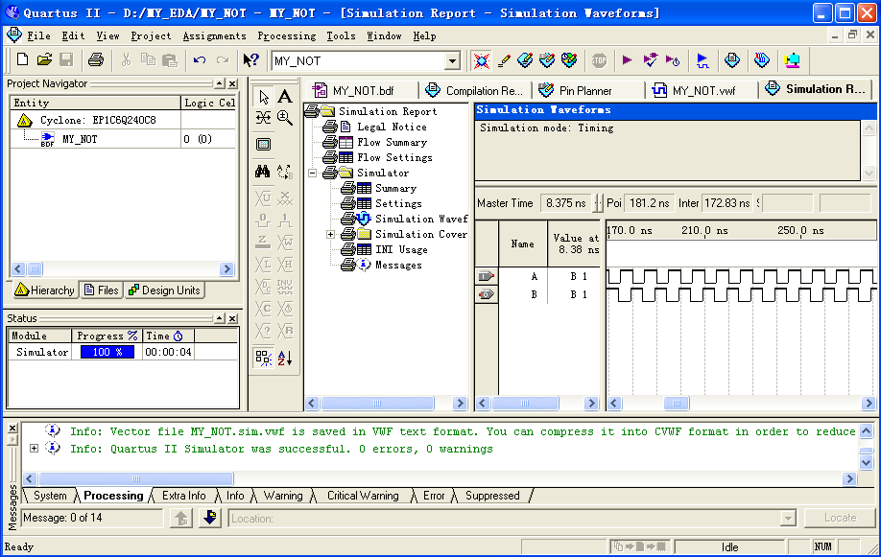
图1.33 仿真完成后的窗口

Slide 43
3、 层次化设计方法
一般情况下，一个实际的工程项目都是由很多功能模块互相连接而构成，其中部分模块还可能由子模块构成。因此层次化的设计方法在实际工程项目的实现中应用非常广泛。
假设已有2个工程文件符号化，分别为： my_not和my_nor。

Slide 44
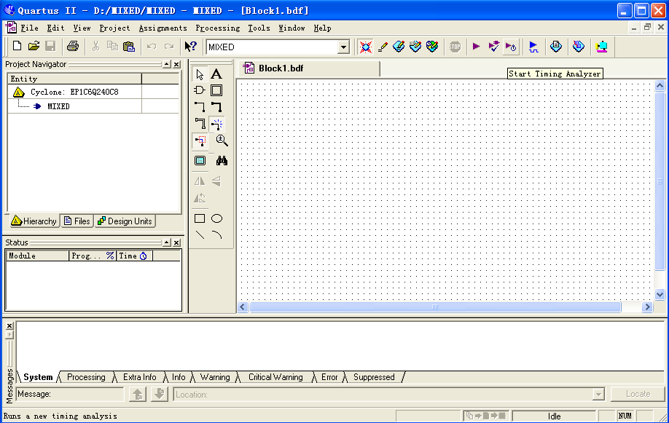
1）建立名为MIXED的工程项目并进入原理图编辑器窗口，如图1.37所示。
图1.37 建立MIXED工程项目窗口

Slide 45
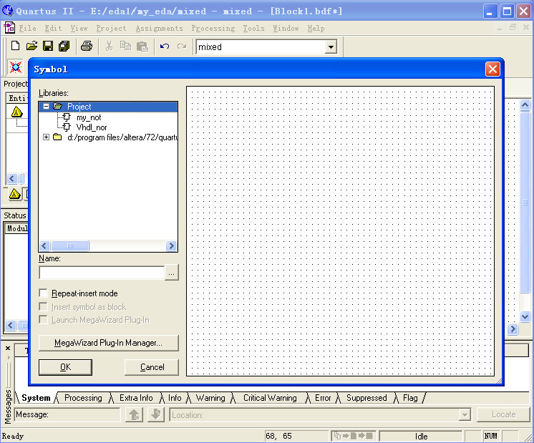
2）打开用户工作库。在图1.37中原理图编辑器的编辑窗口的空白处双击鼠标左键，从弹出的器件库选择窗口中点击Project打开用户工作库，可以看到前面生成的二个器件my_not和vhdl_nor如图1.38所示。
图1.38用户工作库窗口

Slide 46
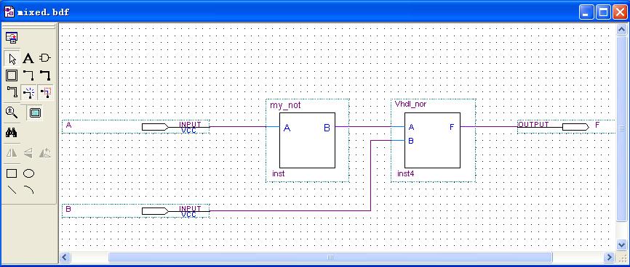
3）完成原理图编辑。在图1.38中，选择my_not、vhdl_nor、input、output部件，完成原理图编辑，如图1.39所示。
注意：my_not、vhdl_nor的原理图、符号图必须与当前工程在同一个目录下，或利用路径可寻址到这两个文件。
图1.39 完成后的mixed原理图

Slide 47
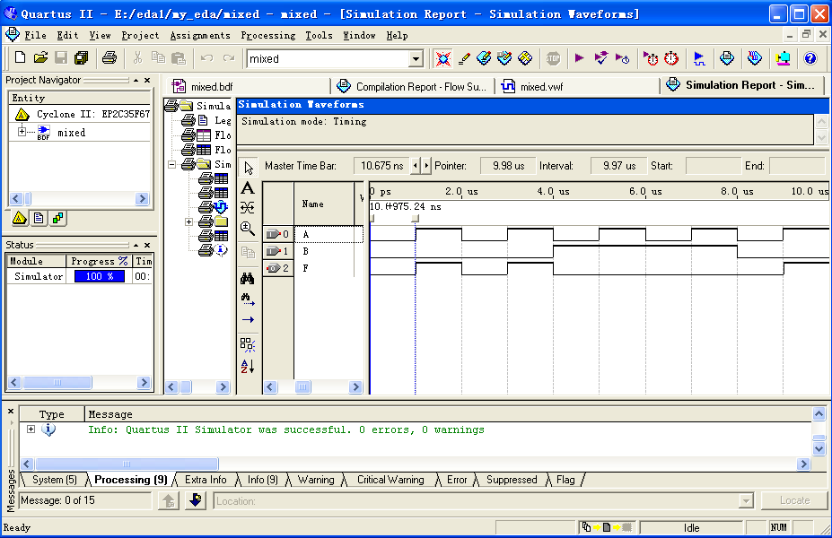
4）器件选择和器件引脚定义。根据前面所述方法，选择合适的器件系列和器件型号并完成引脚分配。
5）项目编译。启动编译器完成项目编译。
6）项目仿真。仿真结果如图1.40所示。
图1.40 mixed项目
的仿真波形

Slide 48
7）下载并验证电路功能，A、B、C、D分别接逻辑开关，F接逻辑指示器，本节中的举例在于了解“自底而上”的设计过程，例题本身没有实用价值。

